Slide 1
DEVOXX
UK
2025

Slide 2





Pragmatic OpenID Connect
Guillaume Chervet
Principal IA Engineer
AXA France
@guiChervet
Notes:
What is MLOps? This is all things that will help and support the fact of bringing artificial intelligence algorithms into production, it is not about tools or technologies; it is mainly a question of culture and good practice.
Hi, my name is Guillaume Chervet, I'm an ML engineer at AXA France. Basically, I define my role as helping data scientists to bring AI algorithms into production.
I‘m part of a team that works on real-time automatic document understanding projects. Generally, this kind of projects implements one or more Deep Learning algorithms.
Today, almost 80% of projects fail at the production stage. This does not surprise me because, this kind of projects are on the top complexities in all areas, all factors are met to make them fail.

Slide 3


Introduction
Guillaume Chervet – May 2025

Slide 4
OIDC Client Side
OIDC Server Side
DPoP Demonstrating Proof-of-Possession
Guillaume Chervet – May 2025

Slide 5
OIDC Client Side
OIDC Server Side
DPoP Demonstrating Proof-of-Possession
Guillaume Chervet – May 2025

Slide 6

OIDC Client Side
Guillaume Chervet – May 2025

Slide 7
access_token
refresh_token
id_token
OIDC Client Side
Guillaume Chervet – May 2025

Slide 8
Authorization Code Flow with Proof Key for Code Exchange (PKCE)
The application is either on the client (Javascript, mobile application) or server side. Allows you to obtain renewal tokens.
Client Credentials Grant, server-to-server authorization
Used by clients to obtain an access token outside of a user's context.
OIDC Client Side
Guillaume Chervet – May 2025

Slide 9
Authorization Code
Flow with PKCE
External OIDC Server
Issue tokens
Frontend
Backend
access_token
OIDC Client Side
Guillaume Chervet – May 2025

Slide 10
Content-Security-Policies (CSP)
add_header Content-Security-Policy "default-src 'self'; script-src 'self' 'unsafe-inline' 'unsafe-eval'; style-src 'self' 'unsafe-inline'; img-src 'self' data:; font-src 'self'; connect-src 'self' https://demo.duendesoftware.com; media-src 'self'; object-src 'none'; frame-src 'self' https://demo.duendesoftware.com; base-uri 'self'; form-action 'self'; frame-ancestors 'self' https://demo.duendesoftware.com; block-all-mixed-content; upgrade-insecure-requests;";
add_header X-Content-Type-Options nosniff;
add_header X-Frame-Options SAMEORIGIN;
add_header X-XSS-Protection "1; mode=block";
add_header Strict-Transport-Security "max-age=31536000; includeSubDomains; preload";
add_header Referrer-Policy "no-referrer";
add_header X-Permitted-Cross-Domain-Policies "none";
OIDC Client Side
Guillaume Chervet – May 2025

Slide 11
Service Worker
OIDC Client Side
Guillaume Chervet – May 2025

Slide 12
Authorization Code
Flow with PKCE
External OIDC Server
Issue tokens
Browser
Frontend
Service Worker
Backend
access_token
OIDC Client Side
Guillaume Chervet – May 2025

Slide 13
Silent Signin
OIDC Client Side
Guillaume Chervet – May 2025

Slide 14
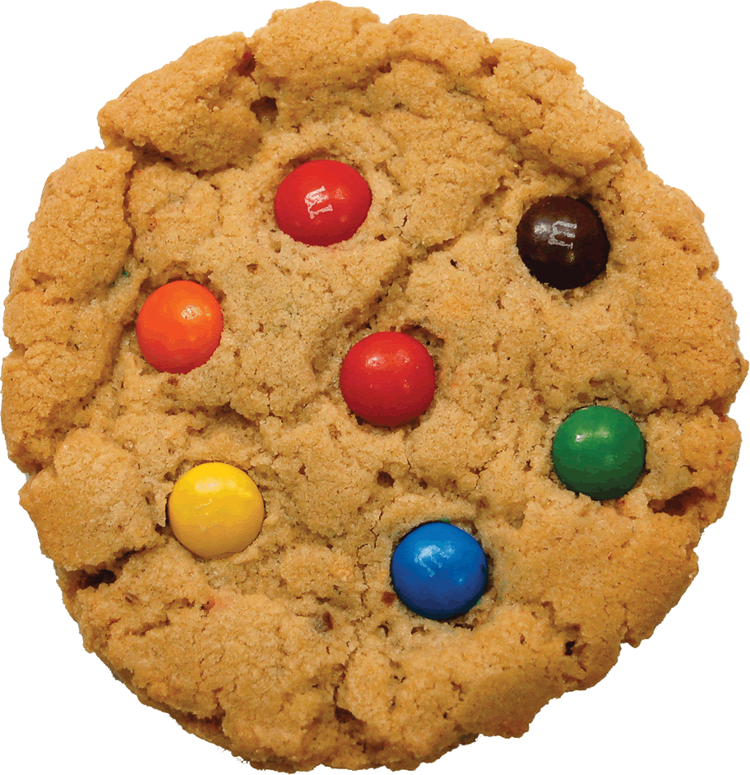
Silent Signin
External OIDC Server
Frontend
Backend
OIDC Client Side
Guillaume Chervet – May 2025

Slide 15
Third party Cookies
External OIDC Server
Set-Cookie: MyKey=MyValue; Domain=.axa.fr; Path=/; Secure; HttpOnly; SameSite=None
https://oidc.axa.fr
Frontend
Backend
https://my-frontend.axa.fr
OIDC Client Side
Guillaume Chervet – May 2025

Slide 16
OIDC Client Side
OIDC Server Side
DPOP Demonstrating Proof-of-Possession
Guillaume Chervet – May 2025

Slide 17
Authorization Code
Flow with PKCE
External OIDC Server
Issue tokens
Frontend
Backend For Frontend
Backend
access_token
https://my-frontend.axa.fr
https://my-frontend.axa.fr/api
https://my-api.axa.fr
OIDC Server Side
Guillaume Chervet – May 2025

Slide 18
Set-Cookie: MyKey=MyValue; Domain=.axa.fr; Path=/; Secure; HttpOnly; SameSite=Strict
Authorization Code
Flow with PKCE
External OIDC Server
Issue tokens
Frontend
Backend For Frontend
Backend
access_token
https://my-frontend.axa.fr
https://my-frontend.axa.fr/api
https://my-api.axa.fr
OIDC Server Side
Guillaume Chervet – May 2025

Slide 19
Frontend 1
Backend For Frontend 1
External OIDC Server
https://my-frontend1.axa.fr
https://my-frontend1.axa.fr/api
Frontend 2
Backend For Frontend 2
Backend
https://my-frontend2.axa.fr
https://my-frontend2.axa.fr/api
access_token
Frontend 2
Backend For Frontend 2
https://my-api.axa.fr
https://my-frontend3.axa.fr
https://my-frontend3.axa.fr/api
OIDC Server Side
Guillaume Chervet – May 2025

Slide 20
OIDC Client Side
OIDC Server Side
DPoP Demonstrating Proof-of-Possession
Guillaume Chervet – May 2025

Slide 21
Conclusion
 | Basic pratices
OIDC Client Side | Activate Content-Security-Policies (CSP) to protect from Cross-site scripting (XSS) attacks Set up callback route management before any javascript fetch to protect from Cross-site scripting (XSS) attacks
OIDC Server Side | Cookie SameSite=Strict; to protect against Cross-site request forgery CSRF Cookie HttpOnly; to protect to protect from Cross-site scripting (XSS) attacks Cookie Secure to guaranty HTTPS Cookie Content : Use a Strong and Up to Date Cipher algorithm
Guillaume Chervet – May 2025

Slide 22

Merci beaucoup

Slide 23
Merci beaucoup

Slide 25
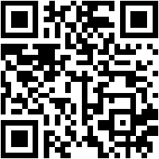
Merci ☺
OpenFeedBack

Slide 26

OIDC configure a clientID
Keycloak
OIDC Client Side
Guillaume Chervet – novembre 2024

Slide 27
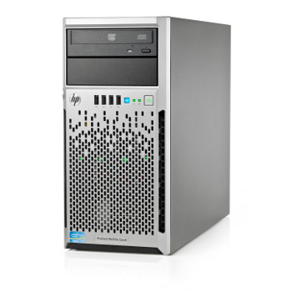

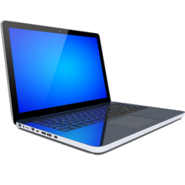
order
external partner
sms/mail
autorisation
client
gateway
images
article-stock
OIDC Client Side
Guillaume Chervet – novembre 2024

Slide 28
Audience
api-article-stock
Scope article
Scope stock
API article-stock
OIDC Client Side
Guillaume Chervet – novembre 2024
Notes:
Scope
Sert à limiter les droits d’accès.
Le serveur d’autorisation définit la liste des scopes disponibles.
Le client doit envoyer le ou les scopes qu’ils souhaitent utiliser lors de la demande d’autorisation.
Exemple : openid email profile account-read account-payment
Audience
Spécifier le ou les API que vous cibler.
Le serveur d’autorisation définit la liste des audiences disponibles.
Le client doit envoyer le ou les scopes qu’ils souhaitent utiliser lors de la demande d’autorisation.
Exemple : api-bank api-payment

Slide 29
Third party Cookies
Set-Cookie: sessionId=abc123; SameSite=None; HttpOnly; Secure
Set-Cookie: sessionId=abc123; SameSite=Lax; HttpOnly; Secure
Set-Cookie: sessionId=abc123; SameSite=Secure; HttpOnly; Secure
OIDC Client Side
Guillaume Chervet – novembre 2024

Slide 30
Hash Function
"d53afea4f412db7d0d3d45fdc7fdffbedf267923915587d47e90d2d7bd21aec3"
SHA256("Guillaume")
"271f83ef2b92c63dfd1bfd9beb4294845f33210356dc40f646154195aa126f01"
SHA256("Amaury")
OIDC Client Side
Guillaume Chervet – novembre 2024

Slide 31
Cross-site request forgery (CSRF or XSRF)
<body onload="document.forms[0].submit()">
<form action="http://insurance.fr/transfer" method="POST"> <input type="hidden" name="account" value="Vladimir"/> <input type="hidden" name="amount" value="50000"/> <input type="submit" value="Transfer"/> </form>
</body>
OIDC Client Side
Guillaume Chervet – novembre 2024

Slide 32
Authorization Code
Flow with PKCE
External OIDC Server
Issue JWT token
Frontend
Middleware Backend For Frontend
Backend
https://my-frontend.axa.fr
https://my-frontend.axa.fr/api
OIDC Server Side
Guillaume Chervet – novembre 2024

Slide 33
Cross-site request forgery (CSRF or XSRF)
<body onload="document.forms[0].submit()">
<form action="http://insurance.fr/transfer" method="POST">
<input type=" hidden" name="csrf" value="NjJudPksuzN0"/> <input type="hidden" name="account" value="Vladimir"/> <input type="hidden" name="amount" value="50000"/> <input type="submit" value="Transfer"/> </form>
</body>
OIDC Client Side
Guillaume Chervet – novembre 2024

Slide 34

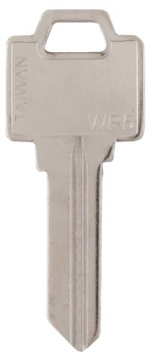
asymmetric cryptography
My readable document
d53afea4f412db7d0d3d45fdc7fdffbedf267923915587d47e90d2d7bd21aec3
My readable document
public key
private key
cipher
decipher
Guillaume Chervet – novembre 2024

Slide 35
digital signature algorithm
Signature
My readable document
d53afea4f412db7d0d3d45fdc7fdffbedf267923915587d47e90d2d7bd21aec3
Vérification
Hash(document)
==
Decipher(signature)
private key
public key
Cipher(Hash(document))
Decipher(signature)
Guillaume Chervet – novembre 2024

Slide 36
Cross-site request forgery (CSRF or XSRF)
<body onload="document.forms[0].submit()">
<form action="http://insurance.fr/transfer" method="POST">
<input type=" hidden" name="csrf" value="NjJudPksuzN0"/> <input type="hidden" name="account" value="Vladimir"/> <input type="hidden" name="amount" value="50000"/> <input type="submit" value="Transfer"/> </form>
</body>
OIDC Client Side
Guillaume Chervet – novembre 2024

Slide 37
Pourquoi dés aujourd'hui utiliser OpenID Connect côté client pour sécuriser vos fronts ?
Vous créez à chaque fois un BFF (Back End For Front End) pour gérer l’authentification côté front ? Cela peut réduire votre « Time To Market », vous coûter plus cher que nécessaire et n’est aujourd’hui pas forcément plus sécurisé. Dans cette présentation qui sera assez technique, nous allons vous présenter le protocole OpenID Connect. L’architecture de l’OIDC côté client ainsi que son concurrent et ami côté serveur. Nous expliquerons avec beaucoup de démos comment fonctionnent les échanges de clés JWT. Nous décrirons les avantages et inconvénients de chaque mode. Ensuite, nous expliquerons toujours avec des démos pourquoi @axa-fr/oidc-client le mode avec l'utilisation du ServiceWorker est super sécurisé. Finalement, nous terminerons par expliquer le concept de « Demonstrating Proof of Possession » (DPoP) qui est une "killer feature" et qui rend vos "tokens" inutilisables hors du contexte navigateur, tout cela grâce à l’API WebCrypto. Préparez vos cerveaux, ce sera pédagogique et progressif, mais restera très technique.

Slide 38
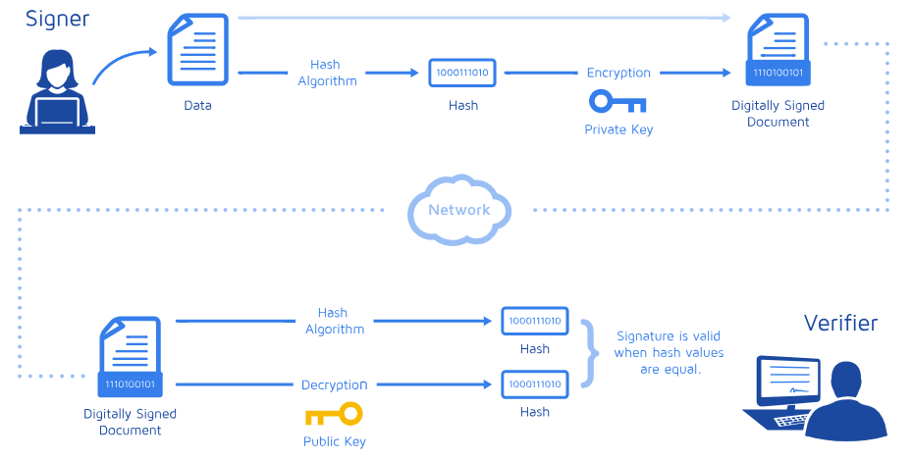
digital signature algorithm

Slide 39

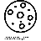


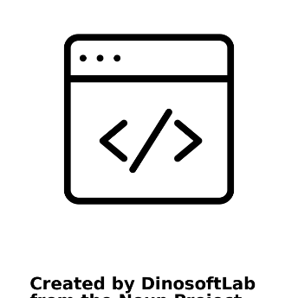

Proxy Backend for Frontend (BFF) pour SPA
code_challenge
authorization_code
access_token
cookie de session flaggé httponly, secure et samesite = strict
code_verifier
client_secret
refresh_token
OpenID Provider
Proxy BFF
1
2
Authorize Endpoint
6
3
7
Cache
4
Token Endpoint
Web Page
5
Navigateur web
8
Ressource Server
Le rôle du proxy BFF est de mettre en cache (côté serveur) les jetons OIDC/Oauth2 et d’assurer la conservation des sessions côté navigateur via des cookies. Avec une architecture BFF, la SPA devient un client confidentiel.
La sécurité des cookies doit par ailleurs être assurée par les tags secure, httponly et samesite = strict et le proxy BFF doit prévoir un mécanisme anti-CSRF
Notes:
Dans la pratique, le cookie contient un ID de session conservé en base et un timestamp qui sont agrégés et chiffrés avec un clé conservée côté serveur. Lorsqu’on définit un durée d’inactivité max, c’est le timestamp qui varie et donc également la valeur du cookie

Slide 40

Service worker pour SPA
code_challenge
authorization_code
code_verifier
access_token
Navigateur web
Service Worker
OpenID Provider
2
Authorize Endpoint
1
3
6
Cache
4
Token Endpoint
Web Page
5
7
Ressource Server
Le rôle du service worker est de conserver les jetons OIDC/Oauth2 dans un environnement sandbox du navigateur.
Il doit initier la requête OIDC/Oauth2 en générant les codes PKCE, puis intercepter l’authorization code passé dans l’url et récupèrer ensuite les jetons. Aucun des secrets ne doit être ni renvoyé ni rendu visible à la Web Page.
Toute requête initiée depuis la Web Page doit être interceptée et bloquée par le service worker
Notes:
Les services workers sont souvent utilisés pour les PWA car ils peuvent gérer le mode déconnecté, la synchronisation en arrière plan, la mise en cache et les notifications push
Les services workers ne sont disponibles que pour des https hormis le localhost

Slide 41
Stockage et transport des jetons côté navigateur web : que choisir ?
Solution | Avantage / inconvénient
Cookie | Les avantages : Permet une protection XSS via le tag « httponly » Permet un premier niveau de protection contre les CSRF via l’attribut samesite = strict Permet de garantir un transport chiffré via le tag secure Les inconvénients : Les jetons sont stockés sur la machine de l’utilisateur et persistent à la fermeture du browser L’application doit prévoir l’implémentation d’un mécanisme anti-CSRF complémentaire au samesite = strict Les jetons peuvent être interceptés par une extension web malveillante
Service Worker | Les avantages : Les jetons sont seulement traités en mémoire Nativement robuste contre les attaques CSRF (ne nécessite pas de prévoir un mécanisme supplémentaire côté serveur) et XSS Garantit nativement le transport chiffré Les inconvénients N’est pas supporté par tous les browsers (ex : Internet Explorer) Les jetons peuvent être interceptés par une extension web malveillante
Web Storage | Les avantages : Nativement robuste contre les attaques CSRF (ne nécessite pas de prévoir un mécanisme supplémentaire côté serveur) Les inconvénients Les jetons sont stockés sur la machine de l’utilisateur et persistent à la fermeture du browser dans le cas d’utilisation du local storage Les jetons sont accessibles au code JS, donc peuvent être récupérés par du code tiers (ex : script Google Analytics) ou suite à une attaque XSS Les jetons peuvent être interceptés par une extension web malveillante
Le service worker apporte nativement plus de bénéfices sécurité que le cookie. Il est donc à privilégier. Le Web Storage, quant à lui, n’est plus autorisé

Slide 42



Man in the middle
Intrus
Guillaume
Samuel
https://fr.wikipedia.org/wiki/Coronavirus
https://fr.wikipedia.org/wiki/Attaque_de_l%27homme_du_milieu

Slide 45
OpenId Connect
OIDC Client Side
OIDC Server Side
DPOP

Slide 51
Open ID Connect
Standardisation des informations utilisateurs
Une API (User Info endpoint)
Utilisation du scope ID Token
Standardisation de l’authentification
Gestion de la session SSO (ex: le Single Logout)
Système de découverte du serveur OpenID afin de permettre aux clients de s’enregistrer par eux-mêmes
https://meritis.fr/techno-archi/openid-connect/

Slide 52

OAuth 2 définit 4 rôles distincts
Resource Owner Un humain ou une machine
Resource Server Héberge les données dont l’accès est protégé
Client Application Application demandant des données au serveur de ressources.
Authorization Server Délivre des jetons d’accès (tokens en anglais) au client.
Authorization Server
https://api.authorization.fr
Resource Owner
Client Application
https://www.singlepageapp.fr
Resource Server
https://api.resource.fr
OpenId Connect
http://www.bubblecode.net/fr/2016/01/22/comprendre-oauth2/

Slide 53
OpenID Connect : endpoints
authorization : pour authentifier un utilisateur
token : pour demander un token (access / refresh / ID)
user info : pour récupérer des informations sur l’utilisateur (son identité, ses droits)
revocation : pour supprimer un token (access / refresh)
introspection: pour valider un token (access / refresh)
https://meritis.fr/techno-archi/openid-connect/

Slide 54
Open ID Connect
Cela permet de changer de fournisseur sans change votre code

Slide 56
Oauth 2 et les tokens
Access Token, le token d’accès
Permet au serveur de ressources d’autoriser la mise à disposition des données d’un utilisateur.
Ce token est envoyé par le client (l’application) dans la requête vers le serveur de ressources.
Il a une durée de vie limitée qui est définie par le serveur d’autorisation: Par exemple 20 minutes.
Refresh Token, le token de renouvellement
Ce token est délivré au même moment que le token d’accès.
Il sert a renouveler l’access token quand celui-ci est expiré.
Il a une durée de vie limitée, mais plus longue que l’access token: Par exemple 1 semaine.
OpenId Connect
http://www.bubblecode.net/fr/2016/01/22/comprendre-oauth2/

Slide 57
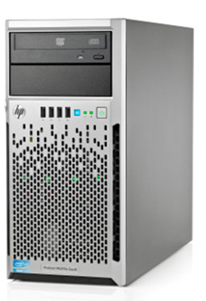
Utilisation et renouvellement des tokens
POST https://api.bworld.fr/doc HTTP/1.1 Access_Token: 09sas890?SJAS
HTTP/1.1 200 OK
POST https://api.bworld.fr/doc HTTP/1.1 Access_Token: 09sas890?SJAS
HTTP/1.1 401 KO
POST https://api.authorisation.fr/renew HTTP/1.1 Refesh_Token: 10adsdepOka92k
HTTP/1.1 200 OK
Access_Token: new_access_token
Refresh_Token: new_refresh_token
Authorisation Server
POST https://api.bworld.fr/doc HTTP/1.1 Access_Token: new_access_token
HTTP/1.1 200 OK
Client Application
Resource Server

Slide 58
{
"sub": "S607718",
"cei": "e8cb4bff",
"iss": "https://openid.bworld.fr",
"client_id": "7fc411cb",
"aud": [
"https://openid.bworld.fr",
"api-bworld"
],
"acr": "1",
"rlm": "OpenId from api bworld",
"scope": "openid profile email api-bworld",
"custome_info": "youhou",
"exp": 1585672871,
"member_of": [
"CN=ADV_ADMIN,CN=IAM_ADV,OU=applis,O=bworld,DC=REWACAD,DC=fr"
],
"iat": 1585669271,
"jti": "8e20b896-252e-40a8-80a2-78b2a5237177"
}
access_token payload

Slide 59
HTTPS
OAuth2 impose l’utilisation de HTTPS pour les échanges.
http://www.bubblecode.net/fr/2016/01/22/comprendre-oauth2/

Slide 60

Sécurité
Scope
Sert à limiter les droits d’accès.
Le serveur d’autorisation définit la liste des scopes disponibles.
Le client doit envoyer le ou les scopes qu’ils souhaitent utiliser lors de la demande d’autorisation.
Exemple : openid email profile account-read account-payment
Audience
Spécifier le ou les API que vous cibler.
Le serveur d’autorisation définit la liste des audiences disponibles.
Le client doit envoyer le ou les scopes qu’ils souhaitent utiliser lors de la demande d’autorisation.
Exemple : api-bank api-payment
Votre serveur de « resource » doit contrôler les scopes nécessaire à chaque actions/routes
Votre serveur de « resource » doit contrôler que son audience est bien positionné

Slide 61
Oauth 2.0
Un client ne peut utiliser le protocole OAuth sans être connu du serveur d’autorisation. Pour cela il lui faut donc s’enregistrer auprès du serveur d’autorisation. Pour cela il doit fournir un ensemble de données :
Nom de l’application
Url du site
Url de retour
Etc.
En échange, le serveur fournira un identifiant et un code secret (client id et si nécessaire une client secret) sous forme de chaîne de caractères, qui permettra au client de s’identifier.

Slide 62
Types d’autorisation
Authorization Code Grant, l’autorisation via un code
Le client est un serveur web. Permet d’obtenir un token d’accès de longue durée qui pourra être renouvelé via un token de renouvellement.
Implicit Grant, l’autorisation implicite
L’application se trouve côté client (Javascript, application mobile). Il ne permet pas d’obtenir de token de renouvellement.
Authorization Code Flow with Proof Key for Code Exchange (PKCE)
L’application se trouve côté client (Javascript, application mobile) ou serveur. Permet d’obtenir de token de renouvellement.
Client Credentials Grant, l’autorisation serveur à serveur
Utilisé par les clients pour obtenir un jeton d'accès en dehors du contexte d'un utilisateur.
Resource Owner Password Credentials Grant, l’autorisation via mot de passe
Non recommandé
Non recommandé
Non recommandé
Non recommandé

Slide 63
Identification
Authentification
Authorisation
HTTP 401
HTTP 403
Introduction
Guillaume Chervet – novembre 2024
Notes:
Identification : Qui êtes-vous ? Exemple: Login Qui peut être authentifié? Un humain, une machine
Authentification Êtes-vous réellement cette personne/machine ? Exemple : Mot de passe
Autorisation : Est-ce que cette personne/machine à le droit d’accèder à cette ressource ?

Slide 64
Identification
Authentification
Authorisation
HTTP 401
HTTP 403
Introduction
Guillaume Chervet – novembre 2024
Notes:
Identification : Qui êtes-vous ? Exemple: Login Qui peut être authentifié? Un humain, une machine
Authentification Êtes-vous réellement cette personne/machine ? Exemple : Mot de passe
Autorisation : Est-ce que cette personne/machine à le droit d’accèder à cette ressource ?

Slide 65
Identification
Who are you ? Example: Login Who can be autenticated ? One human, one machine
Identification
Authentification
Authorisation
HTTP 401
HTTP 403
Introduction
Guillaume Chervet – novembre 2024
Notes:
Identification : Qui êtes-vous ? Exemple: Login Qui peut être authentifié? Un humain, une machine
Authentification Êtes-vous réellement cette personne/machine ? Exemple : Mot de passe
Autorisation : Est-ce que cette personne/machine à le droit d’accèder à cette ressource ?

Slide 66
Identification
Authentification
Authorisation
HTTP 401
HTTP 403
Introduction
Introduction
Guillaume Chervet – novembre 2024
Notes:
Identification : Qui êtes-vous ? Exemple: Login Qui peut être authentifié? Un humain, une machine
Authentification Êtes-vous réellement cette personne/machine ? Exemple : Mot de passe
Autorisation : Est-ce que cette personne/machine à le droit d’accèder à cette ressource ?

Slide 67
Identification
Authentification
Autorisation
HTTP 401
HTTP 403
Authentification
Are you really that person/machine ? Example : Password
Introduction
Introduction
Guillaume Chervet – novembre 2024
Notes:
Identification : Qui êtes-vous ? Exemple: Login Qui peut être authentifié? Un humain, une machine
Authentification Êtes-vous réellement cette personne/machine ? Exemple : Mot de passe
Autorisation : Est-ce que cette personne/machine à le droit d’accèder à cette ressource ?

Slide 68
Identification
Authentification
Authorisation
HTTP 401
HTTP 403
Introduction
Introduction
Guillaume Chervet – novembre 2024
Notes:
Identification : Qui êtes-vous ? Exemple: Login Qui peut être authentifié? Un humain, une machine
Authentification Êtes-vous réellement cette personne/machine ? Exemple : Mot de passe
Autorisation : Est-ce que cette personne/machine à le droit d’accèder à cette ressource ?

Slide 69
Identification
Authentification
Authorisation
HTTP 401
HTTP 403
Authorization
Does this personne/machine have the right to access this resource ?
Introduction
Guillaume Chervet – novembre 2024
Notes:
Identification : Qui êtes-vous ? Exemple: Login Qui peut être authentifié? Un humain, une machine
Authentification Êtes-vous réellement cette personne/machine ? Exemple : Mot de passe
Autorisation : Est-ce que cette personne/machine à le droit d’accèder à cette ressource ?

Slide 70
Identification
Authentification
Authorisation
HTTP 401
HTTP 403
Introduction
Introduction
Guillaume Chervet – novembre 2024
Notes:
Identification : Qui êtes-vous ? Exemple: Login Qui peut être authentifié? Un humain, une machine
Authentification Êtes-vous réellement cette personne/machine ? Exemple : Mot de passe
Autorisation : Est-ce que cette personne/machine à le droit d’accèder à cette ressource ?

Slide 71
Identification
Authentification
Authorisation
HTTP 401
HTTP 403
HTTP 401
I'm not authenticated and trying to access a private resource
Introduction
Introduction
Guillaume Chervet – novembre 2024
Notes:
Identification : Qui êtes-vous ? Exemple: Login Qui peut être authentifié? Un humain, une machine
Authentification Êtes-vous réellement cette personne/machine ? Exemple : Mot de passe
Autorisation : Est-ce que cette personne/machine à le droit d’accèder à cette ressource ?

Slide 72
Identification
Authentification
Authorisation
HTTP 401
HTTP 403
Introduction
Introduction
Guillaume Chervet – novembre 2024
Notes:
Identification : Qui êtes-vous ? Exemple: Login Qui peut être authentifié? Un humain, une machine
Authentification Êtes-vous réellement cette personne/machine ? Exemple : Mot de passe
Autorisation : Est-ce que cette personne/machine à le droit d’accèder à cette ressource ?

Slide 73
Identification
Authentification
Authorisation
HTTP 401
HTTP 403
HTTP 403
I am authenticated but I do not have the right to access the resource
Introduction
Introduction
Guillaume Chervet – novembre 2024
Notes:
Identification : Qui êtes-vous ? Exemple: Login Qui peut être authentifié? Un humain, une machine
Authentification Êtes-vous réellement cette personne/machine ? Exemple : Mot de passe
Autorisation : Est-ce que cette personne/machine à le droit d’accèder à cette ressource ?

Slide 74
OpenId Connect
OIDC Client Side
OIDC Server Side
DPOP
Guillaume Chervet – novembre 2024

Slide 75
Focus OAuth 2.0
OpenId Connect
Guillaume Chervet – novembre 2024
Notes:
OAuth est un protocole libre.
C’est un protocole de « délégation d'autorisation » : Il permet d'autoriser un site web, un logiciel ou une application « consommatrice » à utiliser l'API sécurisée d'un autre site web « fournisseur » pour le compte d'un utilisateur ou machine.
En octobre 2012, les RFC 6749 et RFC 6750 standardisent OAuth 2.0.
Les implémentations techniques diffèrent entre les fournisseurs de connexion (Facebook, Twitter, etc.)

Slide 76

Why OAuth ?
Domains :
Commands
Authentification/authorisation
Send SMS/mail
Stock/Article managment
Images
database
client
server monolith
OpenId Connect
Guillaume Chervet – novembre 2024

Slide 77

Why OAuth ?
OpenId Connect
Guillaume Chervet – novembre 2024
Notes:
Mon application a du succès et est maintenant utilisée par des milliers de clients dans le monde et simultanément.
On est passé de 2 développeurs à 45.
On a besoin d’ouvrir notre API à des partenaires tiers!

Slide 78
Why OAuth ?
order
external partner
sms/mail
autorisation
client
gateway
images
article-stock
OpenId Connect
Guillaume Chervet – novembre 2024

Slide 79

Why OAuth ?
OpenId Connect
Guillaume Chervet – novembre 2024

Slide 80
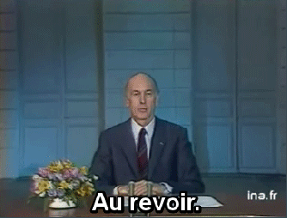
Why OAuth ?
OpenId Connect
Guillaume Chervet – novembre 2024

Slide 81

Audience
api-market-square
Scope armor payment
Why OAuth ?
Scope pig payment
OpenId Connect
Guillaume Chervet – novembre 2024

Slide 82
Open ID Connect
OpenId Connect
Guillaume Chervet – novembre 2024
Notes:
Standardisation des informations utilisateurs
Une API (User Info endpoint)
Utilisation du scope ID Token
Standardisation de l’authentification
Gestion de la session SSO (ex: le Single Logout)
Système de découverte du serveur OpenID afin de permettre aux clients de s’enregistrer par eux-mêmes

